Slide 1
APPLICATION DU 1ER PRINCIPE DE LA THERMODYNAMIQUE
A LA TRANSFORMATION CHIMIQUE

Slide 2
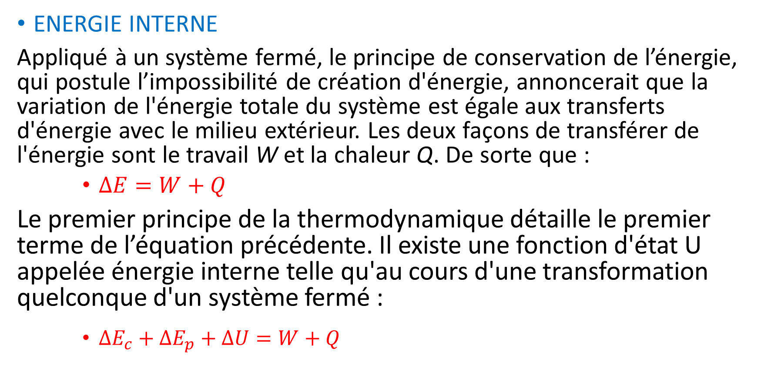
LE PREMIER PRINCIPE DE LA THERMODYNAMIQUE
ENERGIE INTERNE
Appliqué à un système fermé, le principe de conservation de l’énergie, qui postule l’impossibilité de création d'énergie, annoncerait que la variation de l'énergie totale du système est égale aux transferts d'énergie avec le milieu extérieur. Les deux façons de transférer de l'énergie sont le travail W et la chaleur Q. De sorte que :
$∆E=W+Q$
Le premier principe de la thermodynamique détaille le premier terme de l’équation précédente. Il existe une fonction d'état U appelée énergie interne telle qu'au cours d'une transformation quelconque d'un système fermé :
${∆E}_{c}+∆E_{p}+∆U=W+Q$

Slide 3
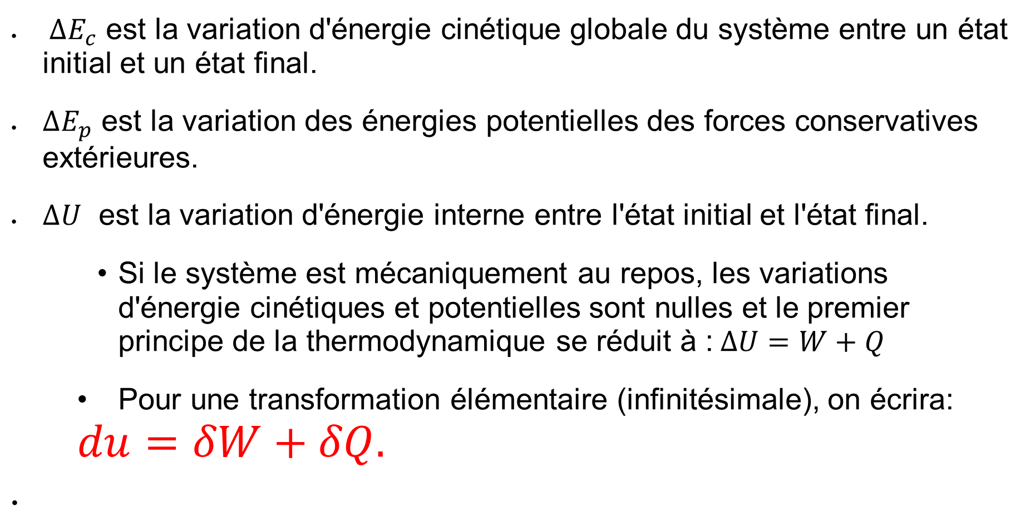
$∆E_{c}$ est la variation d'énergie cinétique globale du système entre un état initial et un état final.
$∆E_{p}$ est la variation des énergies potentielles des forces conservatives extérieures.
$∆U$ est la variation d'énergie interne entre l'état initial et l'état final.
Si le système est mécaniquement au repos, les variations d'énergie cinétiques et potentielles sont nulles et le premier principe de la thermodynamique se réduit à :$∆U=W+Q$
Pour une transformation élémentaire (infinitésimale), on écrira: $du=δW+δQ.$

Slide 4
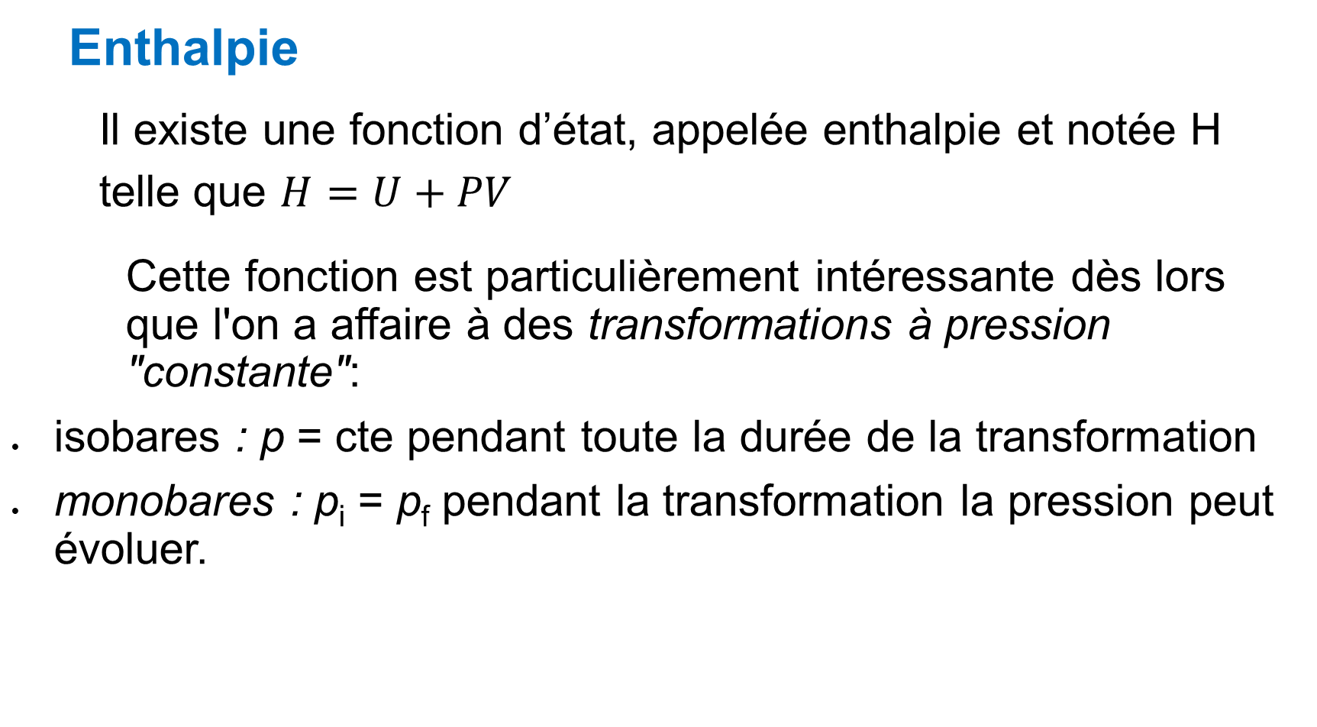
Enthalpie
Il existe une fonction d’état, appelée enthalpie et notée H telle que $H=U+PV$
Cette fonction est particulièrement intéressante dès lors que l'on a affaire à des transformations à pression "constante":
isobares : p = cte pendant toute la durée de la transformation
monobares : p_{i} = p_{f} pendant la transformation la pression peut évoluer.

Slide 5
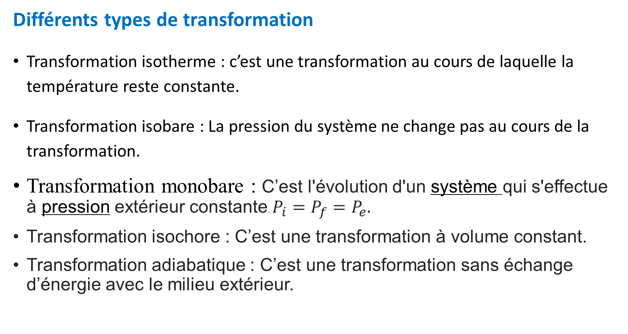
Différents types de transformation
Transformation isotherme : c’est une transformation au cours de laquelle la température reste constante.
Transformation isobare : La pression du système ne change pas au cours de la transformation.
Transformation monobare : C’est l'évolution d'un système qui s'effectue à pression extérieur constante. $P_{i}=P_{f}=P_{e}.$
Transformation isochore : C’est une transformation à volume constant.
Transformation adiabatique : C’est une transformation sans échange d’énergie avec le milieu extérieur.

Slide 6
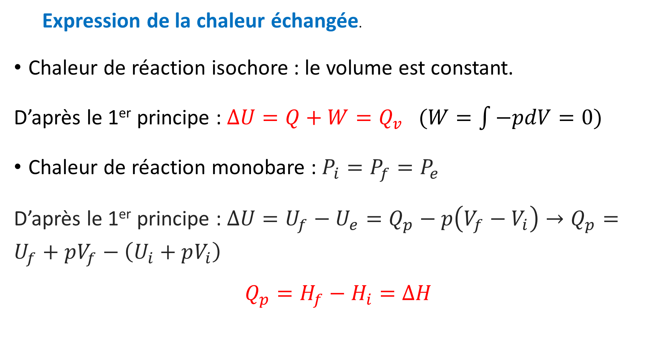
Expression de la chaleur échangée.
Chaleur de réaction isochore : le volume est constant.
D’après le 1er principe : $ΔU=Q+W=Q_{v} (W=\int{−pdV=0)}$
Chaleur de réaction monobare : $P_{i}=P_{f}=P_{e}$
D’après le 1er principe : $ΔU=U_{f}−U_{e}=Q_{p}−p\left(V_{f}−V_{i}\right)→Q_{p}=U_{f}+pV_{f}−\left(U_{i}+pV_{i}\right)$
$$Q_{p}=H_{f}−H_{i}=∆H$$

Slide 7
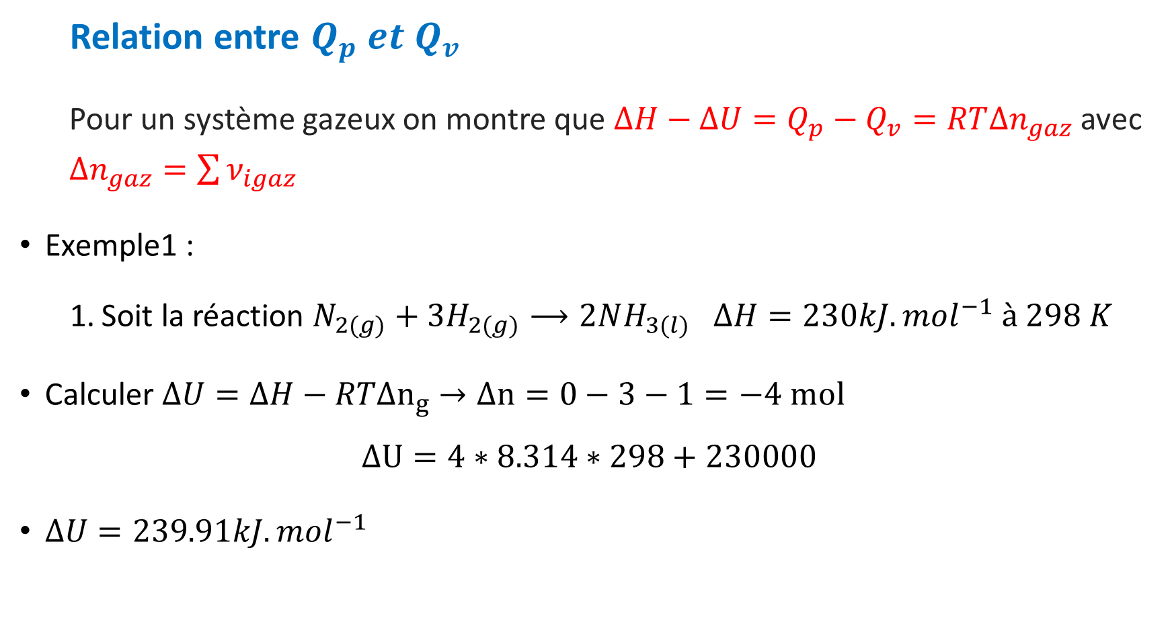
Relation entre $Q_{p} et Q_{v}$
Pour un système gazeux on montre que $∆H−∆U=Q_{p}−Q_{v}=RT∆n_{gaz}$ avec $∆n_{gaz}=\sum{ν_{igaz}}$
Exemple1 :
Soit la réaction $N_{2(g)}+3H_{2(g)}⟶2NH_{3(l)} ΔH=230kJ.mol^{−1} à 298 K$
Calculer $ΔU=ΔH−RTΔn_{g}→∆n=0−3−1=−4 mol$
$$∆U=4∗8.314∗298+230000$$
$∆U=239.91kJ.mol^{−1}$

Slide 8
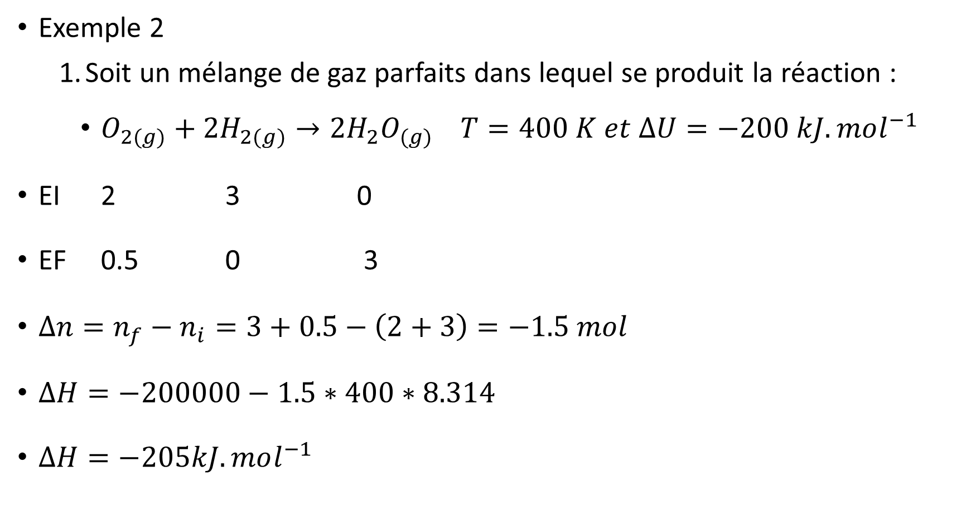
Exemple 2
Soit un mélange de gaz parfaits dans lequel se produit la réaction :
$O_{2(g)}+2H_{2(g)}→2H_{2}O_{(g)} T=400 K et ∆U=−200 kJ.mol^{−1}$
EI 2 3 0
EF 0.5 0 3
$∆n=n_{f}−n_{i}=3+0.5−\left(2+3\right)=−1.5 mol$
$∆H=−200000−1.5∗400∗8.314$
$∆H=−205kJ.mol^{−1}$

Slide 9
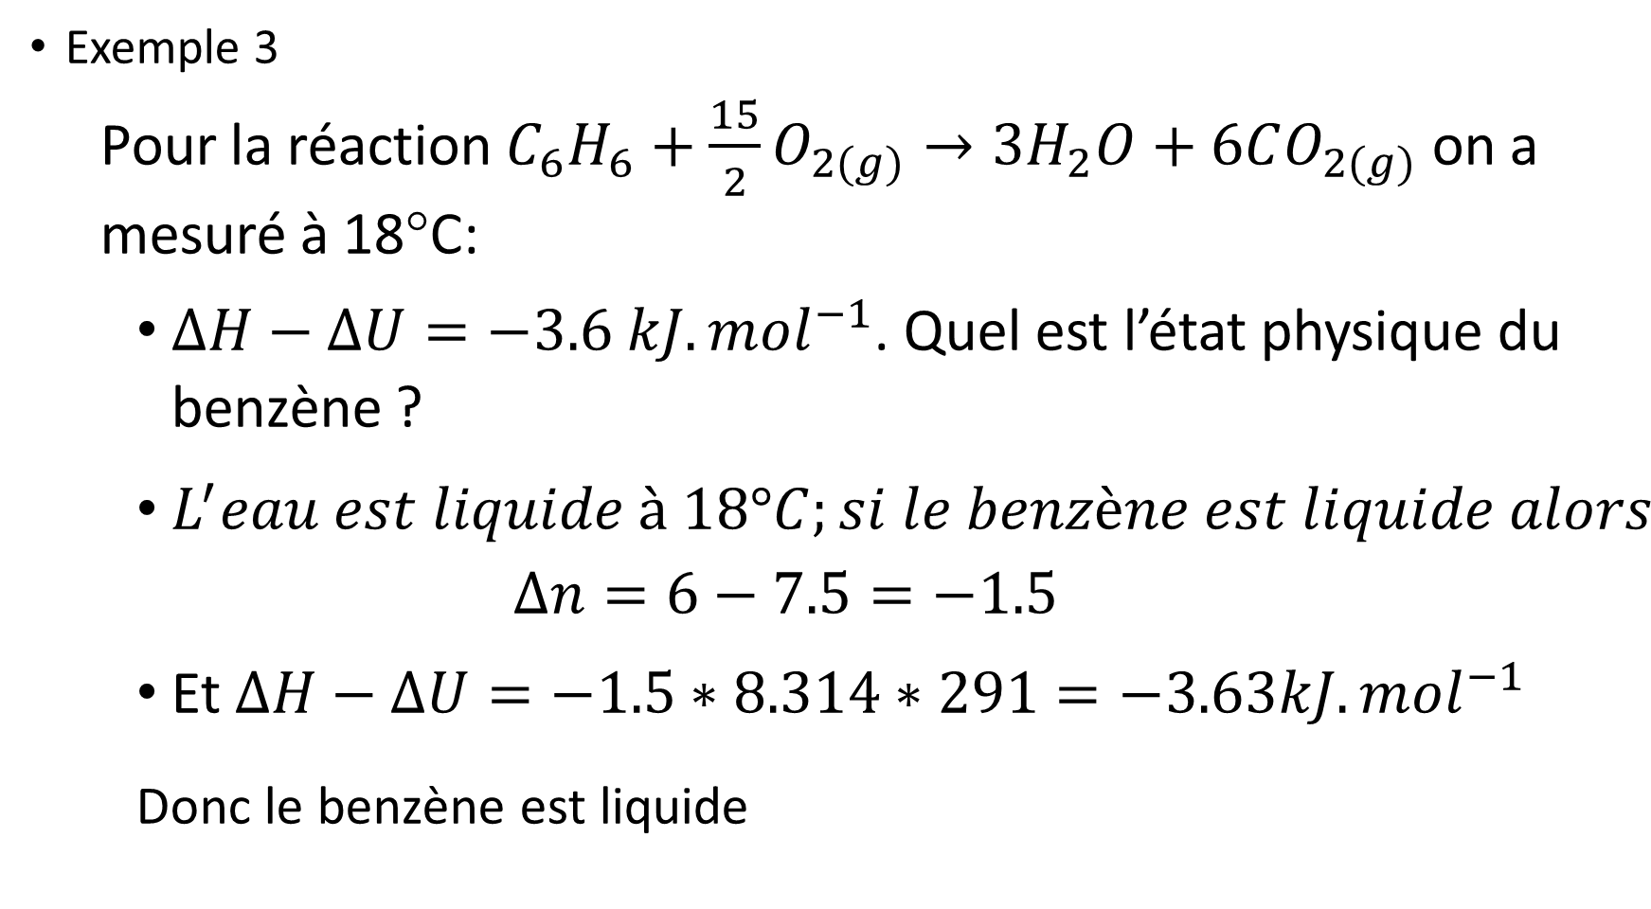
Exemple 3
Pour la réaction $C_{6}H_{6}+\frac{15}{2}O_{2(g)}→3H_{2}O+6CO_{2(g)}$ on a mesuré à 18°C:
$∆H−∆U=−3.6 kJ.mol^{−1}$. Quel est l’état physique du benzène ?
$L^{′}eau est liquide à 18°C;si le benzène est liquide alors$
$$∆n=6−7.5=−1.5$$
Et $∆H−∆U=−1.5∗8.314∗291=−3.63kJ.mol^{−1}$
Donc le benzène est liquide

Slide 10
Convention de signe
Pour une réaction exothermique l’énergie est négative
Pour une réaction endothermique l’énergie est comptée positive.

Slide 11
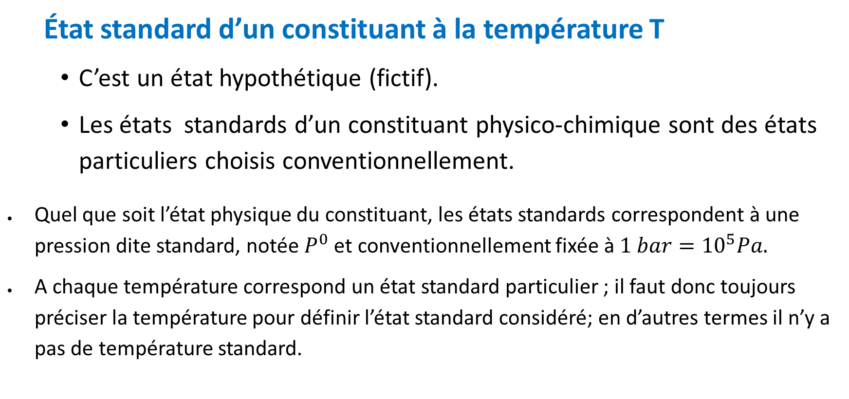
ETAT STANDARD
État standard d’un constituant à la température T
C’est un état hypothétique (fictif).
Les états standards d’un constituant physico-chimique sont des états particuliers choisis conventionnellement.
Quel que soit l’état physique du constituant, les états standards correspondent à une pression dite standard, notée $P^{0}$ et conventionnellement fixée à $1 bar={10}^{5}Pa.$
A chaque température correspond un état standard particulier ; il faut donc toujours préciser la température pour définir l’état standard considéré; en d’autres termes il n’y a pas de température standard.

Slide 12

L’état standard à la température T d’un constituant gazeux, pur ou en mélange est l’état du gaz parfait associé, à la même température T et sous la même pression standard $P^{0}$.
L’état standard, à la température T d’un constituant dans un état condensé (liquide ou solide), pur ou dans un mélange, est l’état de ce constituant pur, dans le même état physique, à la même température T et sous la pression standard $P^{0}.$
Élément chimique | Espèce chimique de l'état standard | État | Formule chimique
Hydrogène | Dihydrogène | Gazeux | H_{2 (g)}
Hélium | Hélium | Gazeux | He_{(g)}
Carbone | Graphite | Solide | C_{(graphite)}
Azote | Diazote | Gazeux | N_{2 (g)}
Oxygène | Dioxygène | Gazeux | O_{2 (g)}

Slide 13
Composé | État | Formule chimique
Méthane | Gazeux | CH₄
Eau | Liquide | H₂O
Chlorure de sodium | Solide | NaCl

Slide 14
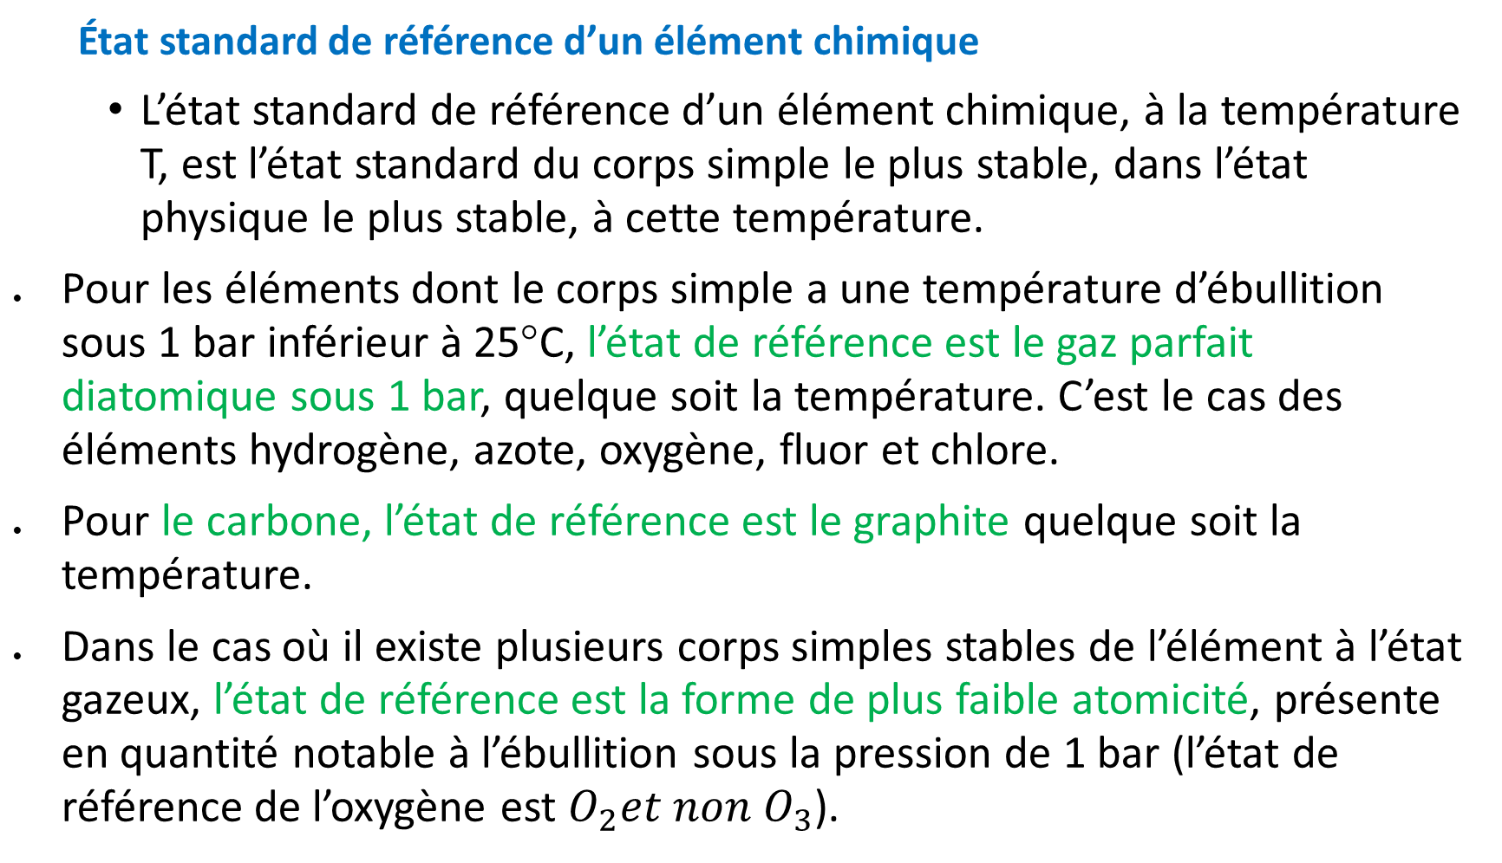
État standard de référence d’un élément chimique
L’état standard de référence d’un élément chimique, à la température T, est l’état standard du corps simple le plus stable, dans l’état physique le plus stable, à cette température.
Pour les éléments dont le corps simple a une température d’ébullition sous 1 bar inférieur à 25°C, l’état de référence est le gaz parfait diatomique sous 1 bar, quelque soit la température. C’est le cas des éléments hydrogène, azote, oxygène, fluor et chlore.
Pour le carbone, l’état de référence est le graphite quelque soit la température.
Dans le cas où il existe plusieurs corps simples stables de l’élément à l’état gazeux, l’état de référence est la forme de plus faible atomicité, présente en quantité notable à l’ébullition sous la pression de 1 bar (l’état de référence de l’oxygène est $O_{2}et non O_{3}$).

Slide 15
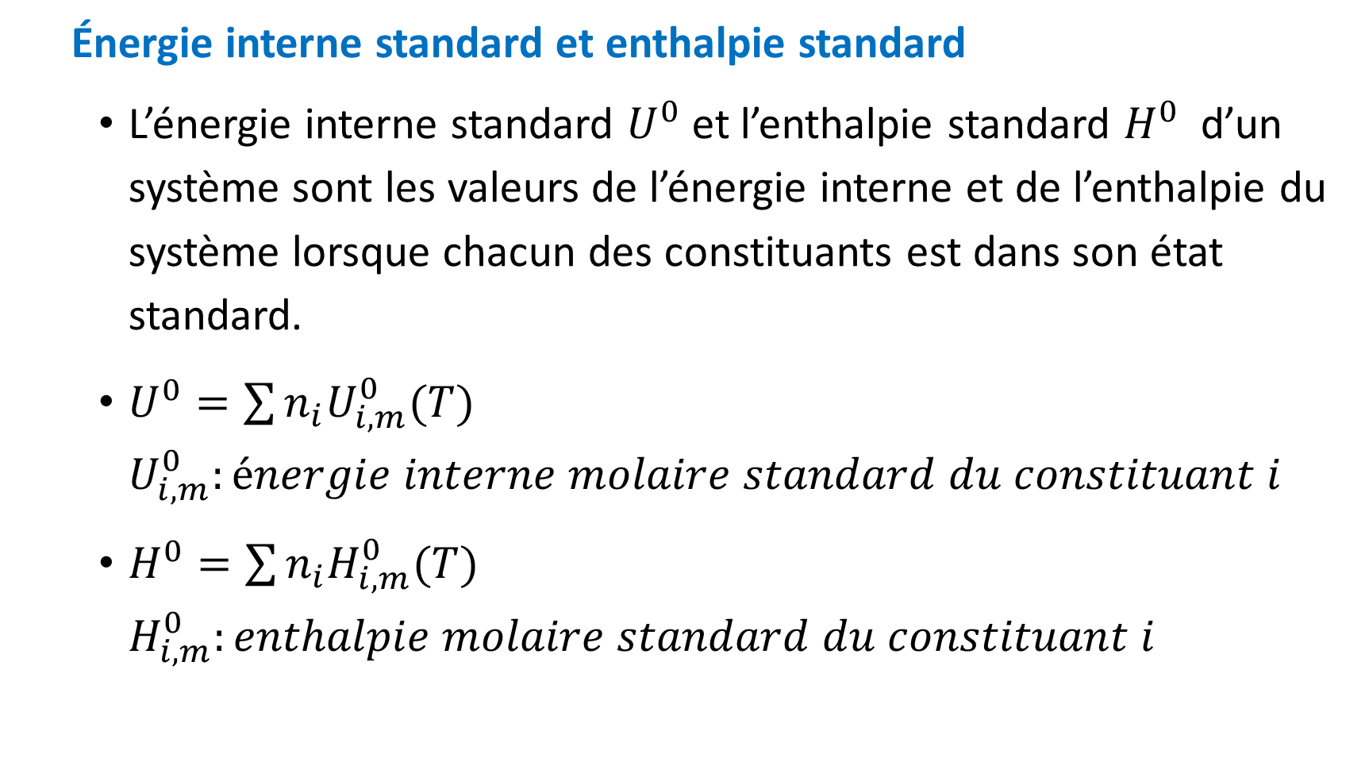
Énergie interne standard et enthalpie standard
L’énergie interne standard $U^{0}$et l’enthalpie standard $H^{0}$ d’un système sont les valeurs de l’énergie interne et de l’enthalpie du système lorsque chacun des constituants est dans son état standard.
$U^{0}=\sum{n_{i}U_{i,m}^{0}(T)}$ $U_{i,m}^{0}:énergie interne molaire standard du constituant i$
$H^{0}=\sum{n_{i}H_{i,m}^{0}(T)}$ $H_{i,m}^{0}:enthalpie molaire standard du constituant i$

Slide 16
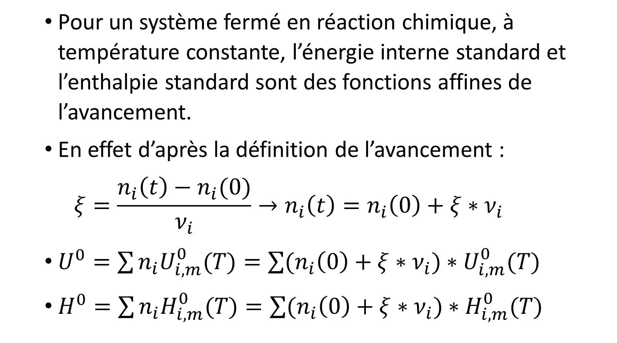
Pour un système fermé en réaction chimique, à température constante, l’énergie interne standard et l’enthalpie standard sont des fonctions affines de l’avancement.
En effet d’après la définition de l’avancement :
$$ξ=\frac{n_{i}\left(t\right)−n_{i}(0)}{ν_{i}}→n_{i}\left(t\right)=n_{i}\left(0\right)+ξ∗ν_{i}$$
$U^{0}=\sum{n_{i}U_{i,m}^{0}(T)}=\sum{(n_{i}\left(0\right)+ξ∗ν_{i}})∗U_{i,m}^{0}(T)$
$H^{0}=\sum{n_{i}H_{i,m}^{0}(T)}=\sum{(n_{i}\left(0\right)+ξ∗ν_{i}})∗H_{i,m}^{0}(T)$

Slide 17
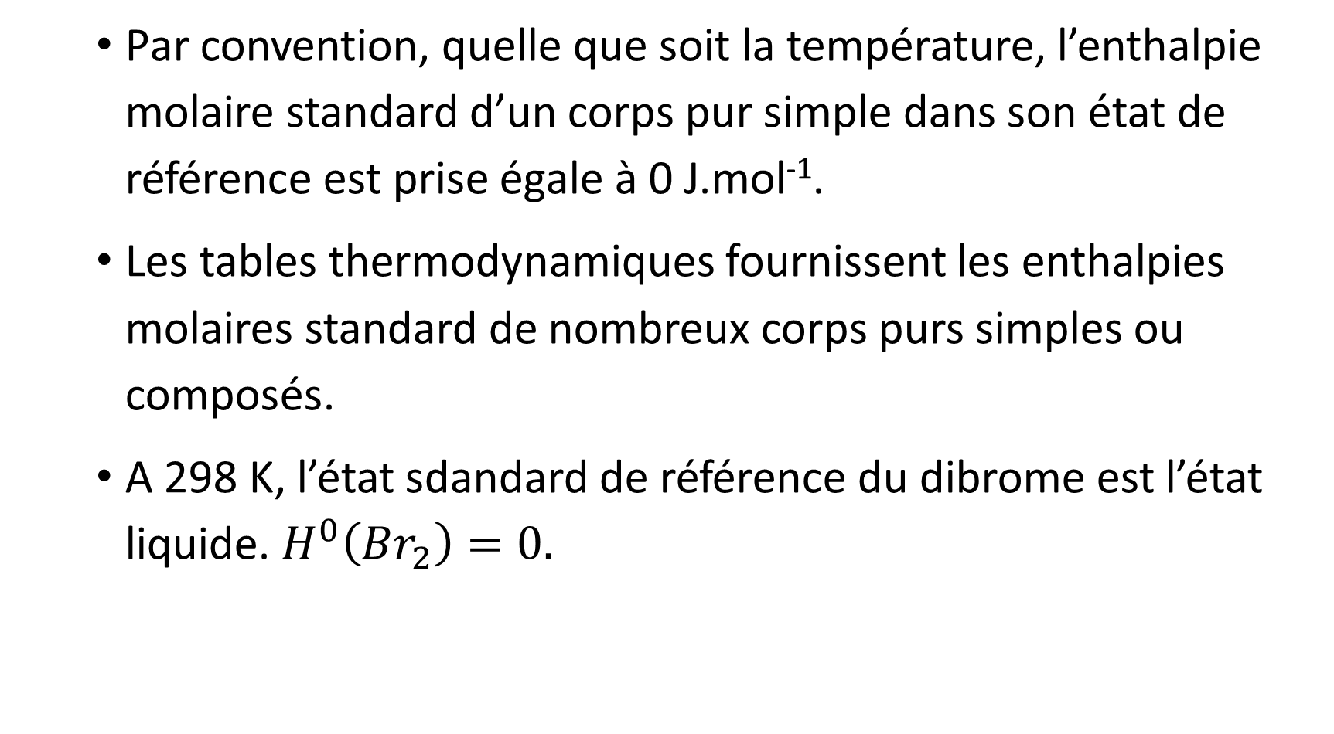
Par convention, quelle que soit la température, l’enthalpie molaire standard d’un corps pur simple dans son état de référence est prise égale à 0 J.mol⁻¹.
Les tables thermodynamiques fournissent les enthalpies molaires standard de nombreux corps purs simples ou composés.
A 298 K, l’état sdandard de référence du dibrome est l’état liquide. $H^{0}\left(Br_{2}\right)=0.$

Slide 18
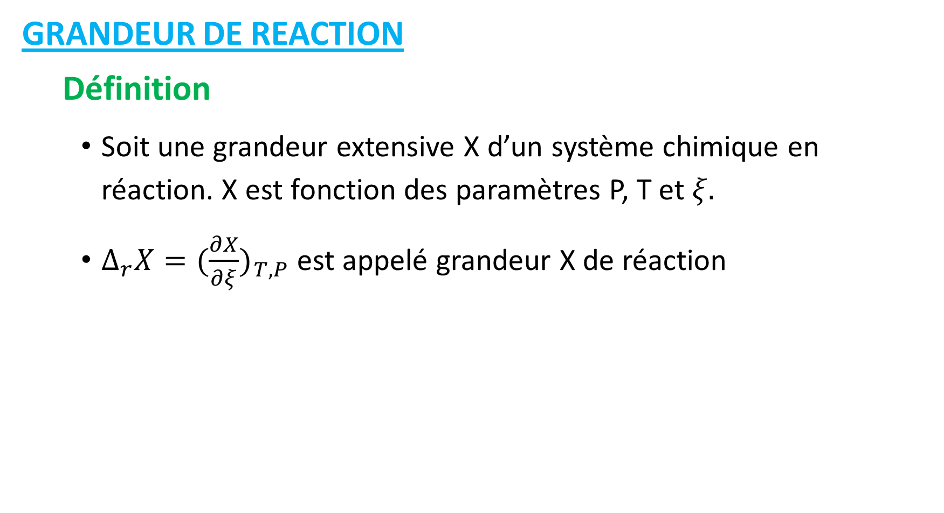
GRANDEUR DE REACTION
Définition
Soit une grandeur extensive X d’un système chimique en réaction. X est fonction des paramètres P, T et $ξ.$
$∆_{r}X={(\frac{∂X}{∂ξ})}_{T,P}$ est appelé grandeur X de réaction

Slide 19
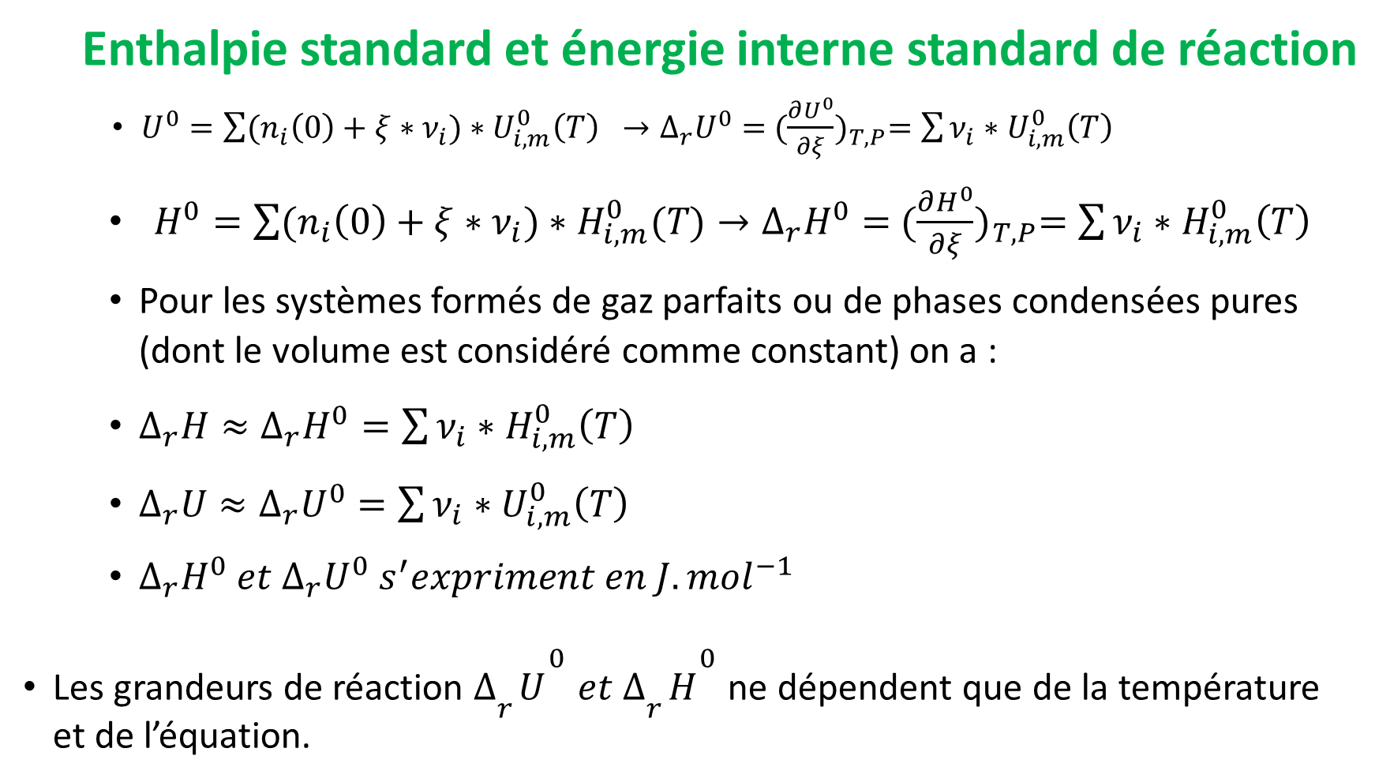
Enthalpie standard et énergie interne standard de réaction
$U^{0}=\sum{(n_{i}\left(0\right)+ξ∗ν_{i}})∗U_{i,m}^{0}\left(T\right) →∆_{r}U^{0}=$ ${(\frac{∂U^{0}}{∂ξ})}_{T,P}=\sum{ν_{i}}∗U_{i,m}^{0}\left(T\right)$
$H^{0}=\sum{(n_{i}\left(0\right)+ξ∗ν_{i}})∗H_{i,m}^{0}(T)→∆_{r}H^{0}=$ ${(\frac{∂H^{0}}{∂ξ})}_{T,P}=\sum{ν_{i}}∗H_{i,m}^{0}\left(T\right)$
Pour les systèmes formés de gaz parfaits ou de phases condensées pures (dont le volume est considéré comme constant) on a :
$∆_{r}H≈∆_{r}H^{0}=\sum{ν_{i}}∗H_{i,m}^{0}\left(T\right)$
$∆_{r}U≈∆_{r}U^{0}=\sum{ν_{i}}∗U_{i,m}^{0}\left(T\right)$
$∆_{r}H^{0} et ∆_{r}U^{0} s^{′}expriment en J.mol^{−1}$
Les grandeurs de réaction $∆_{r}U^{0} et ∆_{r}H^{0}$ ne dépendent que de la température et de l’équation.

Slide 20
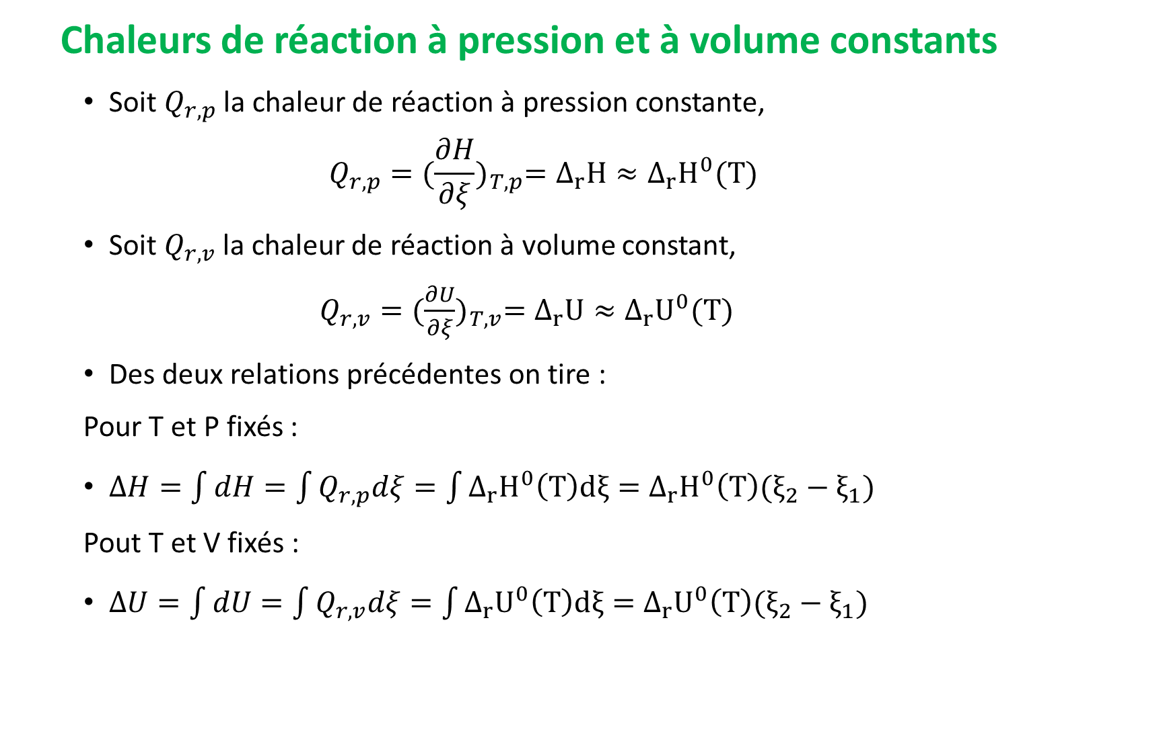
Chaleurs de réaction à pression et à volume constants
Soit $Q_{r,p}$ la chaleur de réaction à pression constante,
$$Q_{r,p}={(\frac{∂H}{∂ξ})}_{T,p}=Δ_{r}H≈Δ_{r}H^{0}(T)$$
Soit $Q_{r,v}$ la chaleur de réaction à volume constant,
$Q_{r,v}={(\frac{∂U}{∂ξ})}_{T,v}=Δ_{r}U≈Δ_{r}U^{0}(T)$
Des deux relations précédentes on tire :
Pour T et P fixés :
$∆H=\int{dH}=\int{Q_{r,p}dξ=\int{Δ_{r}H^{0}\left(T\right)dξ=Δ_{r}H^{0}\left(T\right)(ξ_{2}−ξ_{1})}}$
Pout T et V fixés :
$∆U=\int{dU}=\int{Q_{r,v}dξ=\int{Δ_{r}U^{0}\left(T\right)dξ=Δ_{r}U^{0}\left(T\right)(ξ_{2}−ξ_{1})}}$

Slide 21
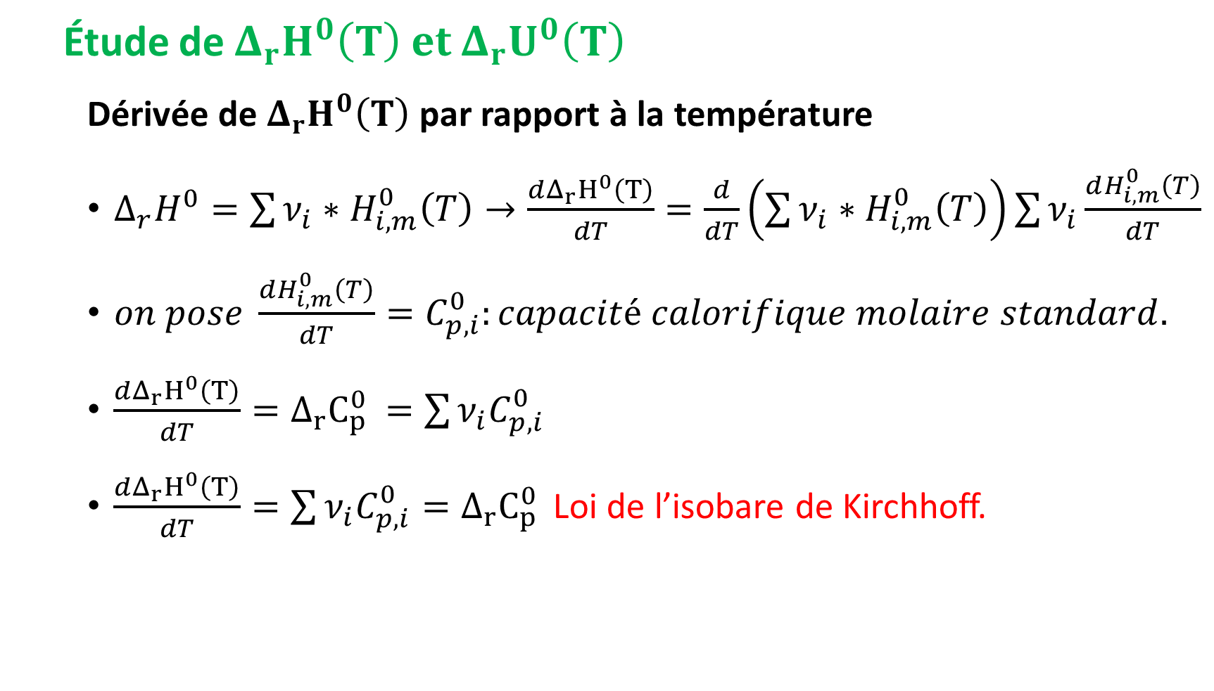
Étude de $Δ_{r}H^{0}\left(T\right) et$ $Δ_{r}U^{0}\left(T\right)$
Dérivée de $Δ_{r}H^{0}\left(T\right)$ par rapport à la température
$∆_{r}H^{0}=\sum{ν_{i}}∗H_{i,m}^{0}\left(T\right)→\frac{dΔ_{r}H^{0}\left(T\right)}{dT}=\frac{d}{dT}\left(\sum{ν_{i}}∗H_{i,m}^{0}\left(T\right)\right)\sum{ν_{i}}\frac{dH_{i,m}^{0}\left(T\right)}{dT}$
$on pose \frac{dH_{i,m}^{0}\left(T\right)}{dT}=C_{p,i}^{0}:capacité calorifique molaire standard.$
$\frac{dΔ_{r}H^{0}\left(T\right)}{dT}=Δ_{r}C_{p }^{0}=\sum{ν_{i}C_{p,i}^{0}}$
$\frac{dΔ_{r}H^{0}\left(T\right)}{dT}=\sum{ν_{i}C_{p,i}^{0}}=Δ_{r}C_{p }^{0}$ Loi de l’isobare de Kirchhoff.

Slide 22
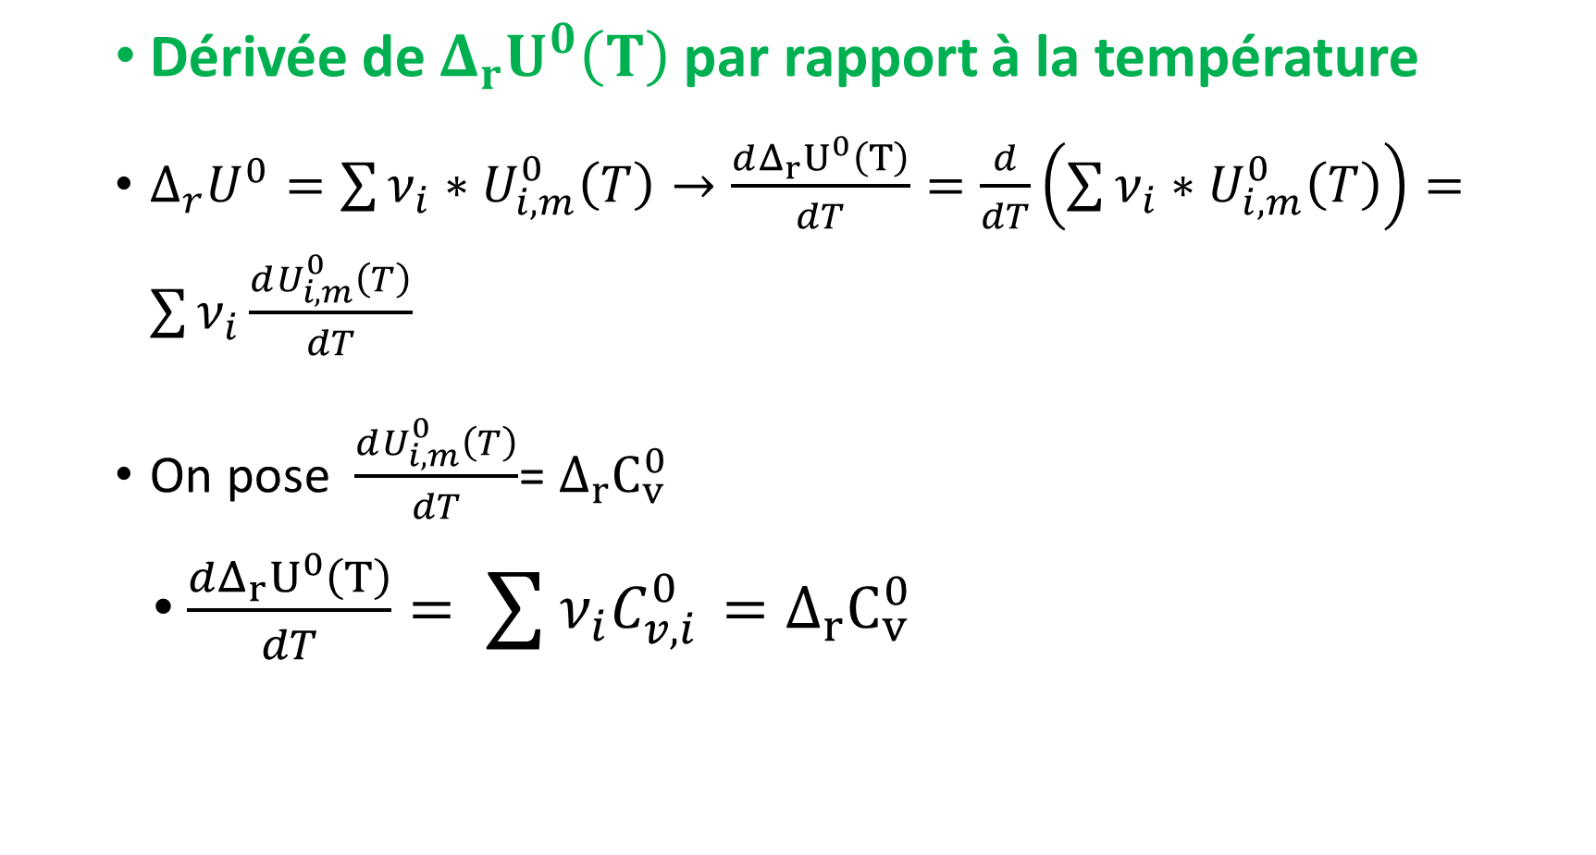
Dérivée de $Δ_{r}U^{0}\left(T\right)$ par rapport à la température
$∆_{r}U^{0}=\sum{ν_{i}}∗U_{i,m}^{0}\left(T\right)→\frac{dΔ_{r}U^{0}\left(T\right)}{dT}=\frac{d}{dT}\left(\sum{ν_{i}}∗U_{i,m}^{0}\left(T\right)\right)=\sum{ν_{i}}\frac{dU_{i,m}^{0}\left(T\right)}{dT}$
On pose $\frac{dU_{i,m}^{0}\left(T\right)}{dT}$= $Δ_{r}C_{v }^{0}$
$\frac{dΔ_{r}U^{0}\left(T\right)}{dT}= \sum{ν_{i}C_{v,i}^{0}}=Δ_{r}C_{v }^{0}$

Slide 23
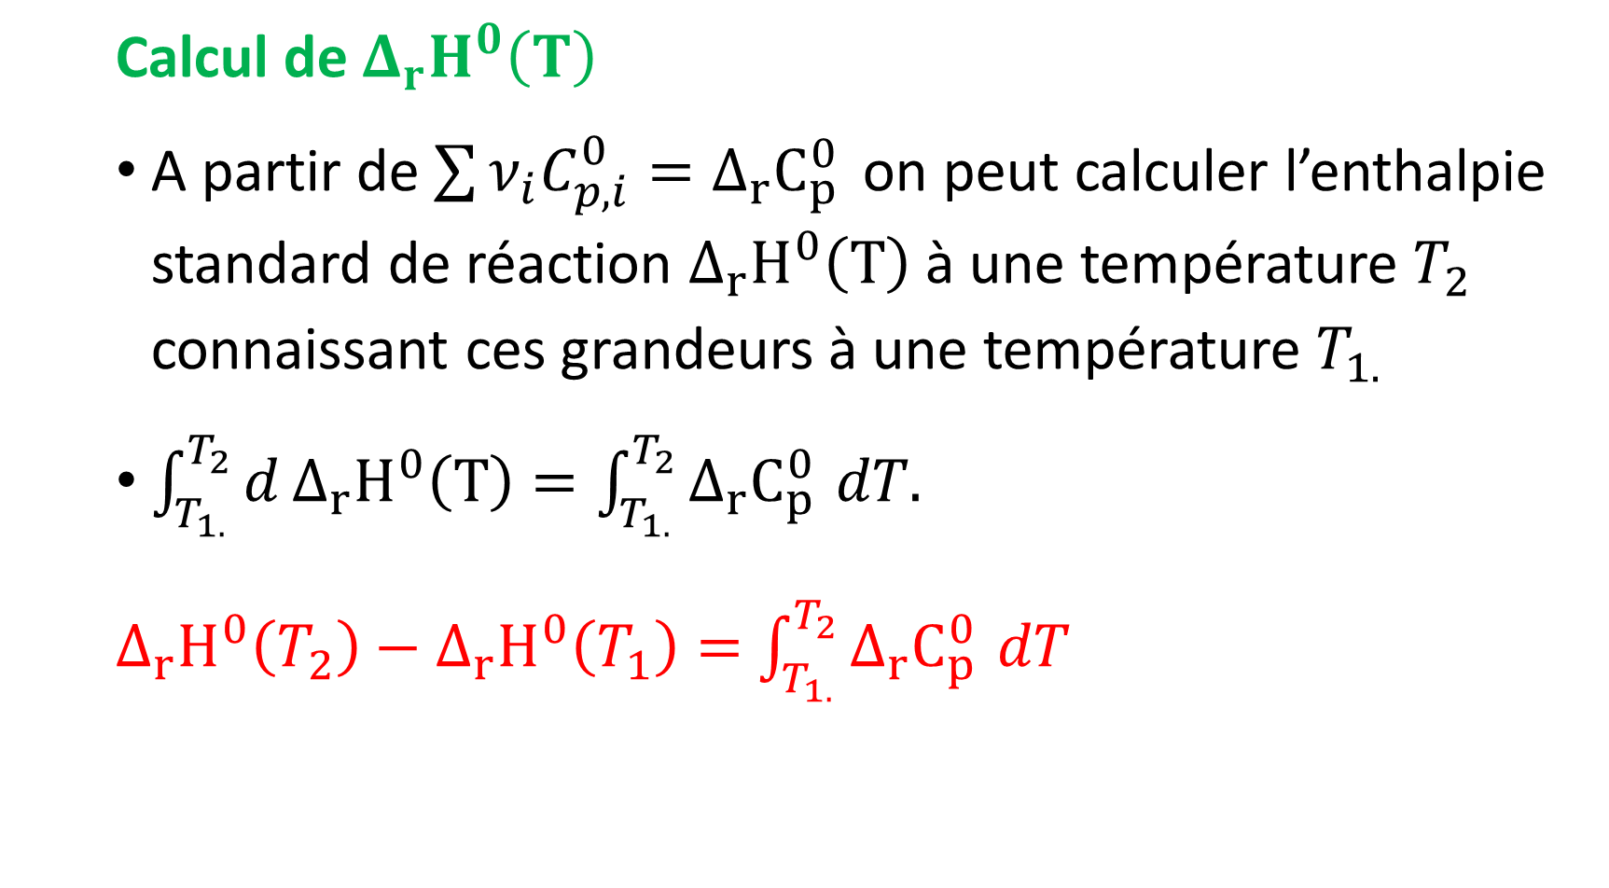
Calcul de $Δ_{r}H^{0}\left(T\right)$
A partir de $\sum{ν_{i}C_{p,i}^{0}}=Δ_{r}C_{p }^{0}$ on peut calculer l’enthalpie standard de réaction $Δ_{r}H^{0}\left(T\right)$ à une température $T_{2}$ connaissant ces grandeurs à une température $T_{1.}$
$\int_{T_{1.}}^{T_{2}}{d}Δ_{r}H^{0}\left(T\right)=\int_{T_{1.}}^{T_{2}}{Δ_{r}C_{p }^{0}}dT.$
$Δ_{r}H^{0}\left(T_{2}\right)−$ $Δ_{r}H^{0}\left(T_{1}\right)=$ $\int_{T_{1.}}^{T_{2}}{Δ_{r}C_{p }^{0}}dT$

Slide 24
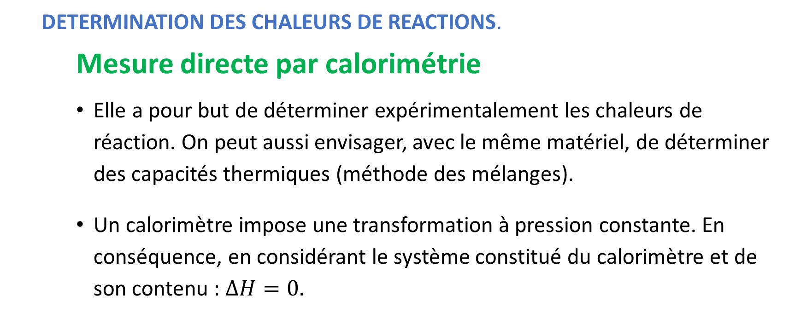
DETERMINATION DES CHALEURS DE REACTIONS.
Mesure directe par calorimétrie
Elle a pour but de déterminer expérimentalement les chaleurs de réaction. On peut aussi envisager, avec le même matériel, de déterminer des capacités thermiques (méthode des mélanges).
Un calorimètre impose une transformation à pression constante. En conséquence, en considérant le système constitué du calorimètre et de son contenu : $∆H=0.$

Slide 25
Mesures indirectes
Par combinaison linéaire de réactions chimiques : loi de Hess
Si l’équation-bilan d’une réaction chimique peut être écrite sous la forme d’une combinaison linéaire de plusieurs équations-bilans, l’enthalpie standard de cette réaction, à une température T, s’obtient à partir des enthalpies standard des différentes réactions à la même température T, par une combinaison faisant intervenir les mêmes coefficients.

Slide 26
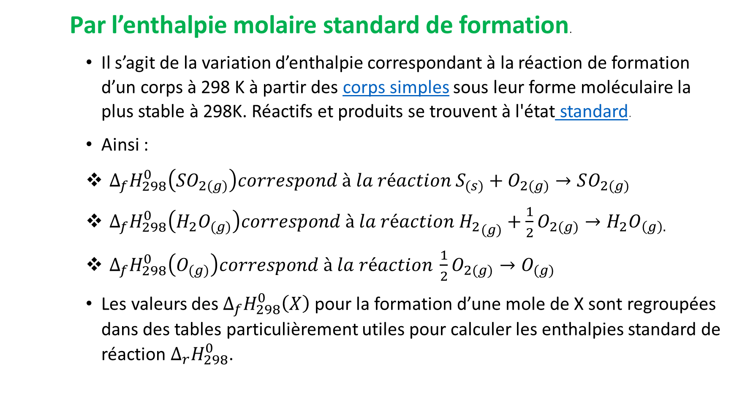
Par l’enthalpie molaire standard de formation.
Il s’agit de la variation d’enthalpie correspondant à la réaction de formation d’un corps à 298 K à partir des corps simples sous leur forme moléculaire la plus stable à 298K. Réactifs et produits se trouvent à l'état standard.
Ainsi :
$∆_{f}H_{298}^{0}\left(SO_{2(g)}\right)correspond à la réaction S_{(s)}+O_{2(g)}→SO_{2(g)}$
$∆_{f}H_{298}^{0}\left(H_{2}O_{(g)}\right)correspond à la réaction {H_{2}}_{(g)}+\frac{1}{2}O_{2(g)}→H_{2}O_{\left(g\right).}$
$∆_{f}H_{298}^{0}\left(O_{(g)}\right)correspond à la réaction \frac{1}{2}O_{2(g)}→O_{(g)}$
Les valeurs des $∆_{f}H_{298}^{0}\left(X\right)$ pour la formation d’une mole de X sont regroupées dans des tables particulièrement utiles pour calculer les enthalpies standard de réaction $∆_{r}H_{298}^{0}$.

Slide 27
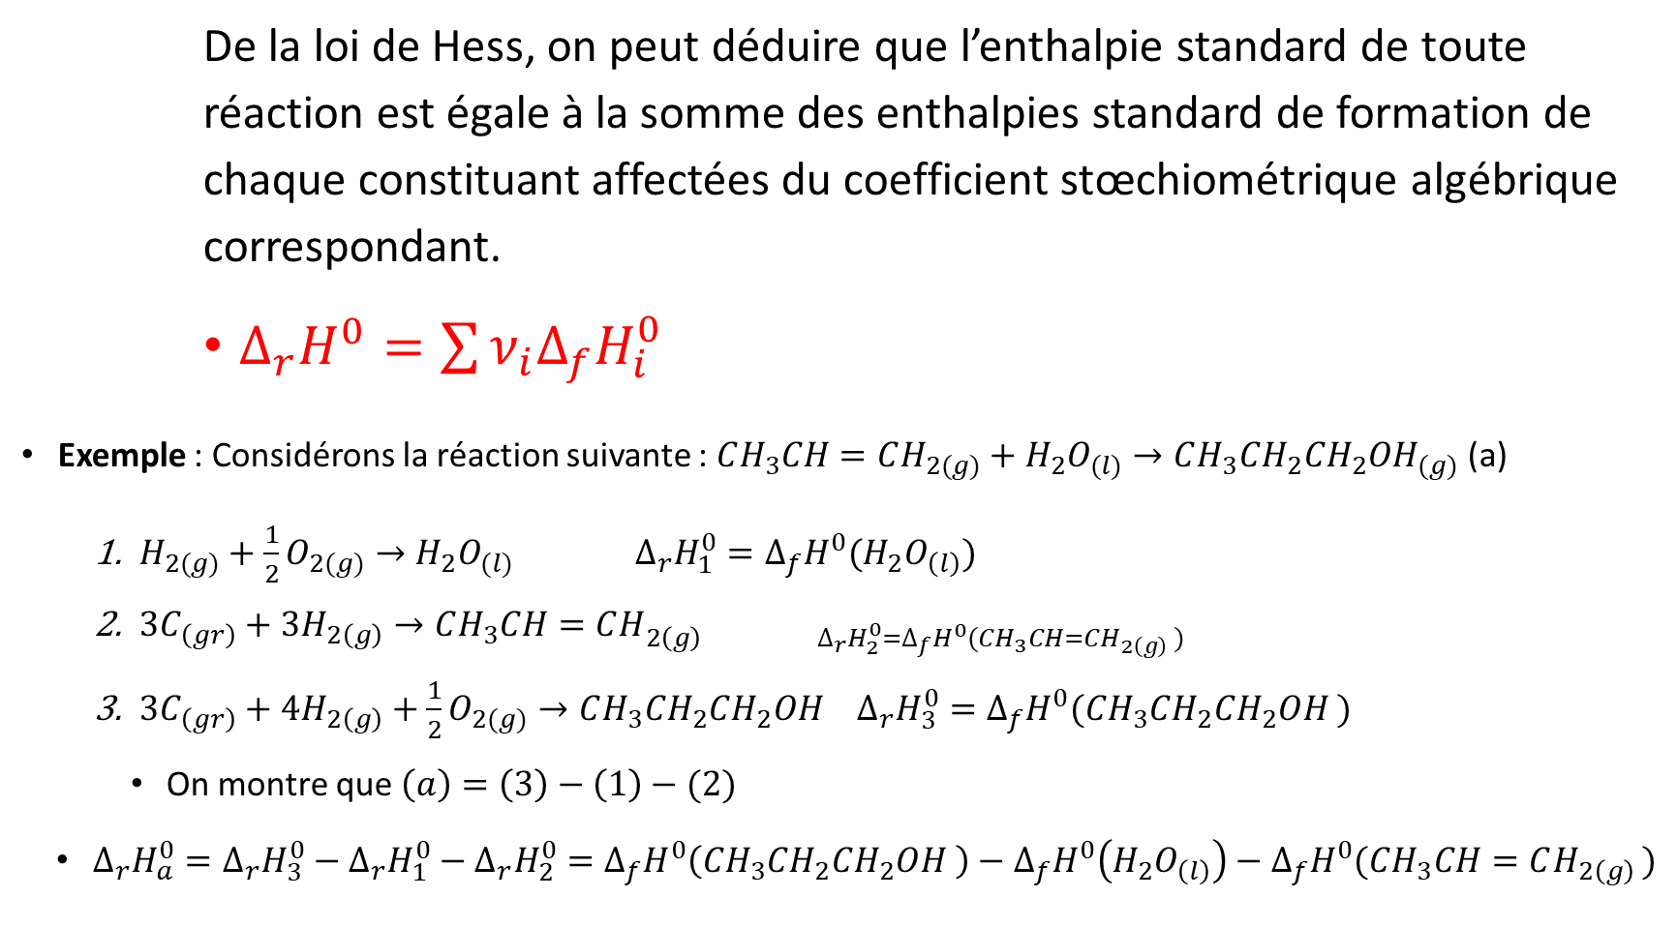
De la loi de Hess, on peut déduire que l’enthalpie standard de toute réaction est égale à la somme des enthalpies standard de formation de chaque constituant affectées du coefficient stœchiométrique algébrique correspondant.
$∆_{r}H^{0}=\sum{ν_{i}∆_{f}H_{i}^{0}}$
Exemple : Considérons la réaction suivante : $CH_{3}CH=CH_{2(g)}+H_{2}O_{(l)}→CH_{3}CH_{2}CH_{2}OH_{(g)}$ (a)
$H_{2(g)}+\frac{1}{2}O_{2(g)}→H_{2}O_{(l)} { ∆}_{r}H_{1}^{0}=∆_{f}H^{0}(H_{2}O_{\left(l\right)})$
$3C_{\left(gr\right)}+3H_{2\left(g\right)}→CH_{3}CH=CH_{2\left(g\right) { ∆}_{r}H_{2}^{0}=∆_{f}H^{0}(CH_{3}CH=CH_{2\left(g\right) }) }$
$3C_{\left(gr\right)}+4H_{2\left(g\right)}+\frac{1}{2}O_{2(g)}→CH_{3}CH_{2}CH_{2}OH { ∆}_{r}H_{3}^{0}=∆_{f}H^{0}(CH_{3}CH_{2}CH_{2}OH )$
On montre que $\left(a\right)=\left(3\right)−\left(1\right)−(2)$
$∆_{r}H_{a}^{0}={∆_{r}H_{3}^{0}−∆}_{r}H_{1}^{0}−∆_{r}H_{2}^{0}=∆_{f}H^{0}\left(CH_{3}CH_{2}CH_{2}OH \right)−∆_{f}H^{0}\left(H_{2}O_{\left(l\right)}\right)−∆_{f}H^{0}(CH_{3}CH=CH_{2\left(g\right) })$

Slide 28
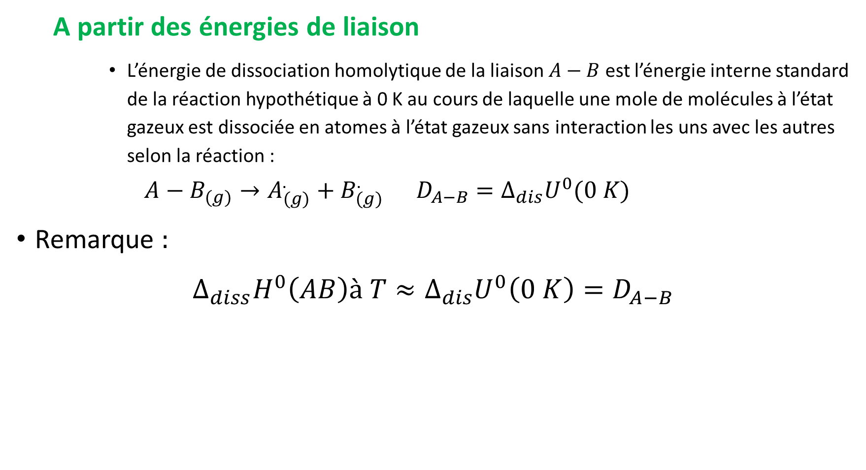
A partir des énergies de liaison
L’énergie de dissociation homolytique de la liaison $A−B$ est l’énergie interne standard de la réaction hypothétique à 0 K au cours de laquelle une mole de molécules à l’état gazeux est dissociée en atomes à l’état gazeux sans interaction les uns avec les autres selon la réaction :
$$A−B_{(g)}→A_{(g)}^{.}+B_{(g)}^{.} D_{A−B}=∆_{dis}U^{0}(0 K)$$
Remarque $:$
$$∆_{diss}H^{0}\left(AB\right)à T≈∆_{dis}U^{0}\left(0 K\right)=D_{A−B}$$

Slide 29
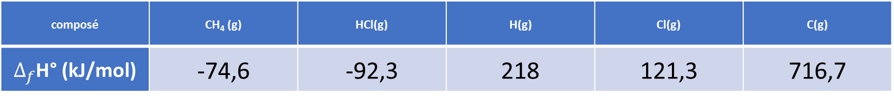
Soit réaction suivante :
CH₄ (g) + 4 Cl₂ (g) --> CCl₄(g) + 4 HCl (g) Δ_{r}H° = -401,08 kJ/mol à 298 K.
Calculer l'enthalpie standard de formation de CCl₄ (g).
Calculer l'énergie de la liaison C-Cl.
composé | CH₄ (g) | HCl(g) | H(g) | Cl(g) | C(g)
$∆_{f}$H° (kJ/mol) | -74,6 | -92,3 | 218 | 121,3 | 716,7

Slide 30
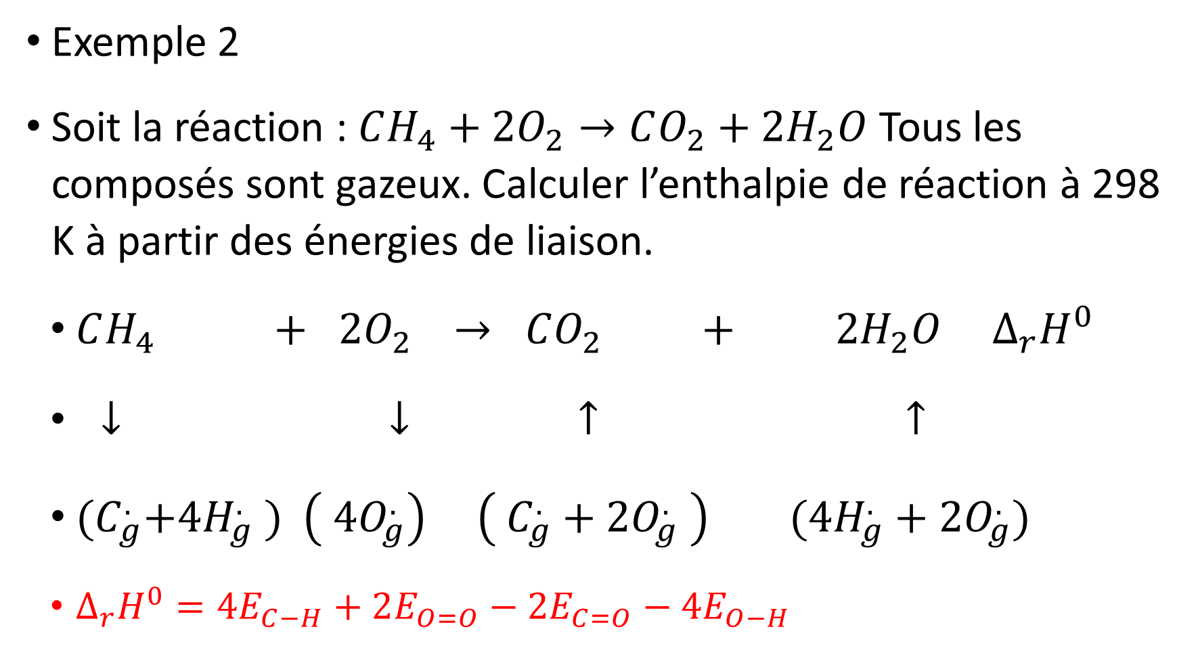
Exemple 2
Soit la réaction : $CH_{4}+2O_{2}→CO_{2}+2H_{2}O$ Tous les composés sont gazeux. Calculer l’enthalpie de réaction à 298 K à partir des énergies de liaison.
$CH_{4} + 2O_{2} → CO_{2} + 2H_{2}O ∆_{r}H^{0}$
$↓ ↓ ↑ ↑$
${(C}_{g}^{.}+4H_{g}^{.} ) \left( 4O_{g}^{.}\right) \left( C_{g}^{.}+2O_{g}^{.} \right) (4H_{g}^{.}+2O_{g}^{.})$
$∆_{r}H^{0}=4E_{C−H}+2E_{O=O}−2E_{C=O}−4E_{O−H}$

Slide 31
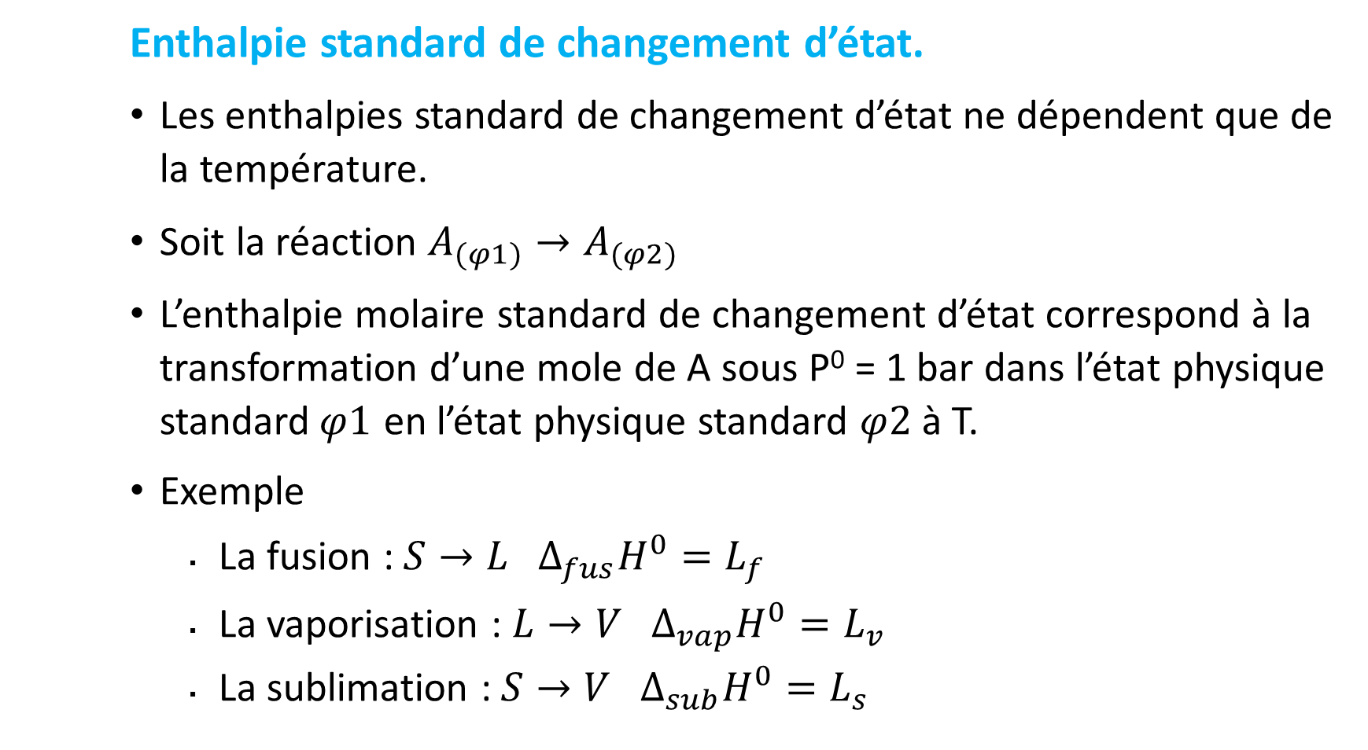
Enthalpie standard de changement d’état.
Les enthalpies standard de changement d’état ne dépendent que de la température.
Soit la réaction $A_{(φ1)}→A_{(φ2)}$
L’enthalpie molaire standard de changement d’état correspond à la transformation d’une mole de A sous P⁰ = 1 bar dans l’état physique standard$φ1$ en l’état physique standard $φ2$ à T.
Exemple
La fusion : $S→L ∆_{fus}H^{0}=L_{f}$
La vaporisation : $L→V ∆_{vap}H^{0}=L_{v}$
La sublimation : $S→V ∆_{sub}H^{0}=L_{s}$

Slide 32
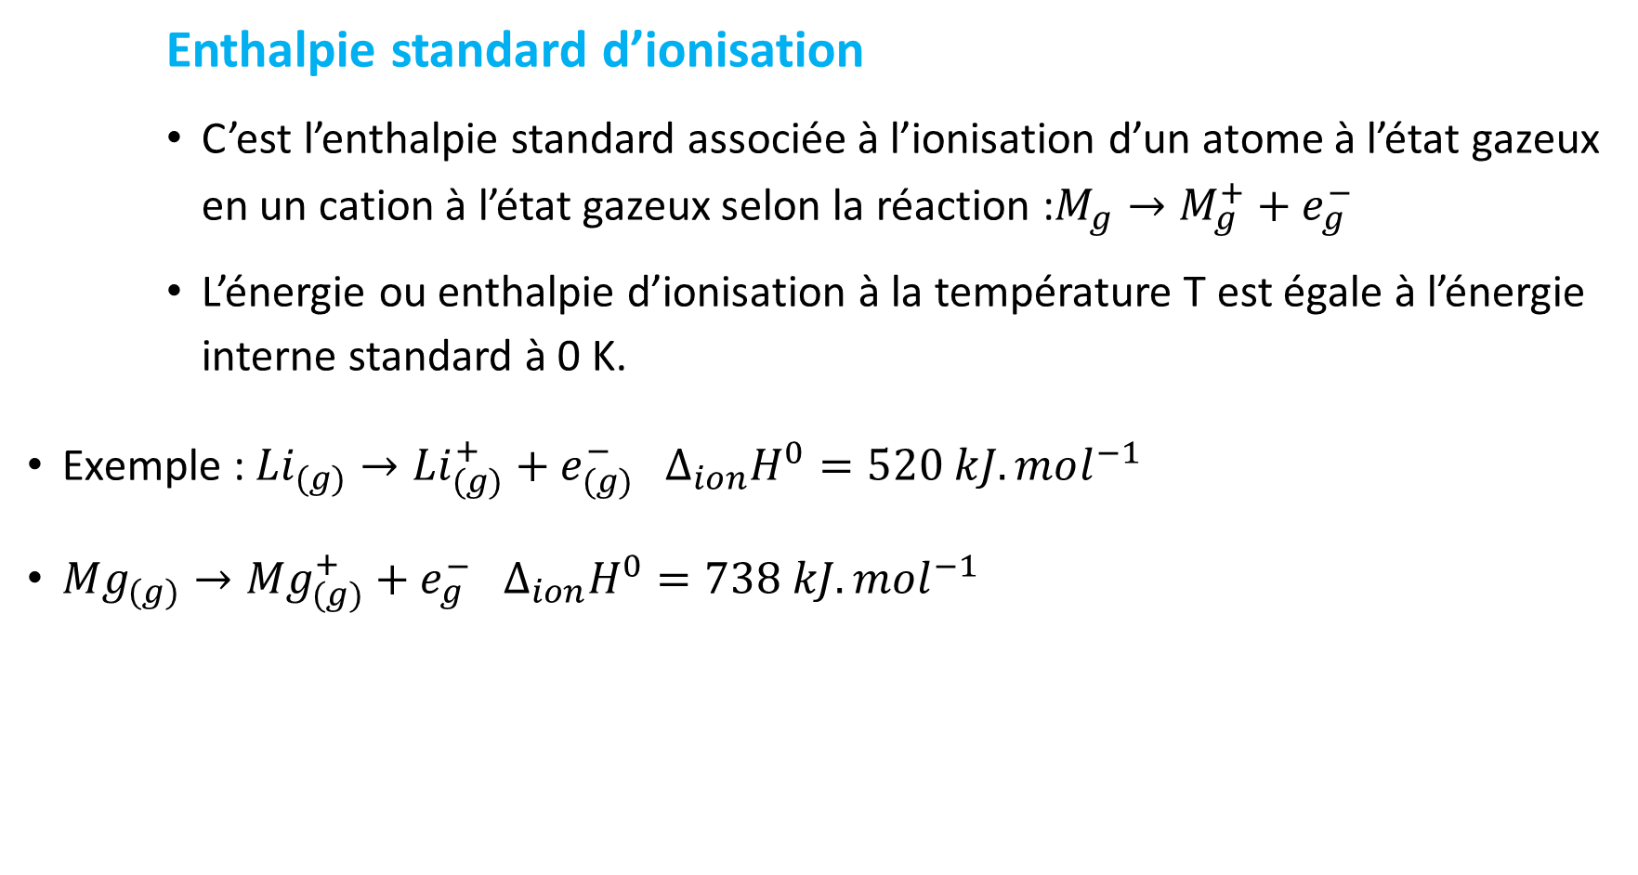
Enthalpie standard d’ionisation
C’est l’enthalpie standard associée à l’ionisation d’un atome à l’état gazeux en un cation à l’état gazeux selon la réaction :$M_{g}→M_{g}^{+}+e_{g}^{−}$
L’énergie ou enthalpie d’ionisation à la température T est égale à l’énergie interne standard à 0 K.
Exemple : ${Li}_{(g)}→{Li}_{(g)}^{+}+e_{(g)}^{−} ∆_{ion}H^{0}=520 kJ.mol^{−1}$
${Mg}_{(g)}→{Mg}_{(g)}^{+}+e_{g}^{−} ∆_{ion}H^{0}=738 kJ.mol^{−1}$

Slide 33
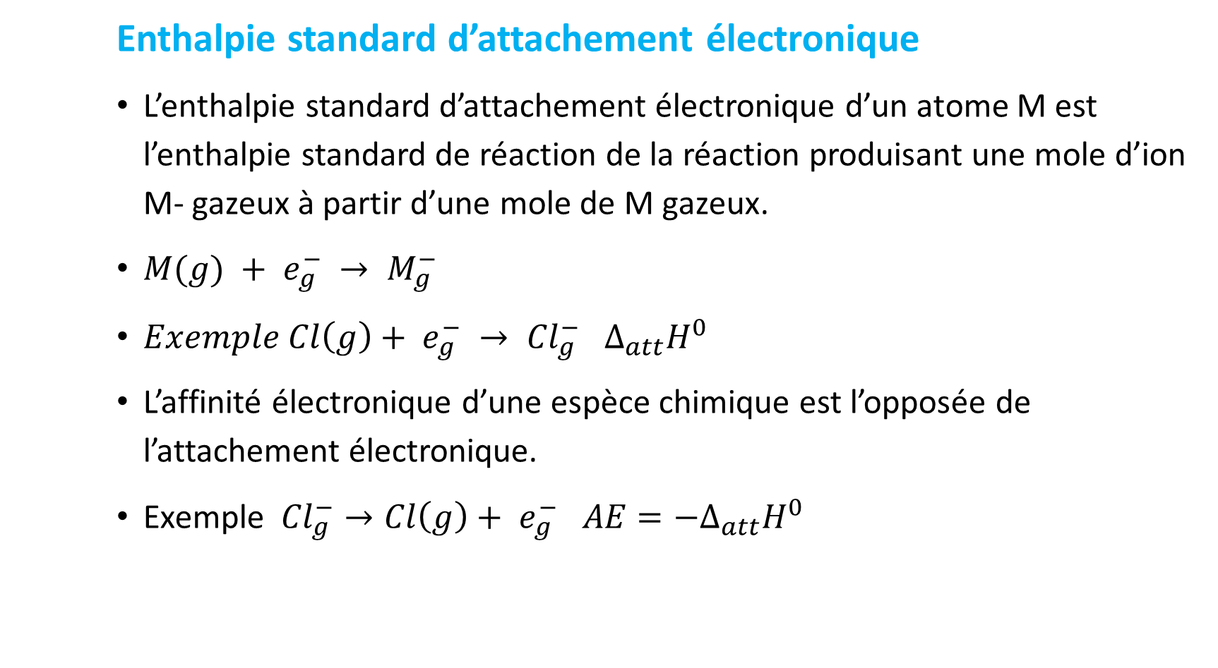
Enthalpie standard d’attachement électronique
L’enthalpie standard d’attachement électronique d’un atome M est l’enthalpie standard de réaction de la réaction produisant une mole d’ion M- gazeux à partir d’une mole de M gazeux.
$M(g) + e_{g}^{−} → M_{g}^{−}$
$Exemple Cl\left(g\right)+ e_{g}^{−} → {Cl}_{g}^{−} ∆_{att}H^{0}$
L’affinité électronique d’une espèce chimique est l’opposée de l’attachement électronique.
Exemple ${Cl}_{g}^{−}→Cl\left(g\right)+ e_{g}^{−} AE=−∆_{att}H^{0}$

Slide 34
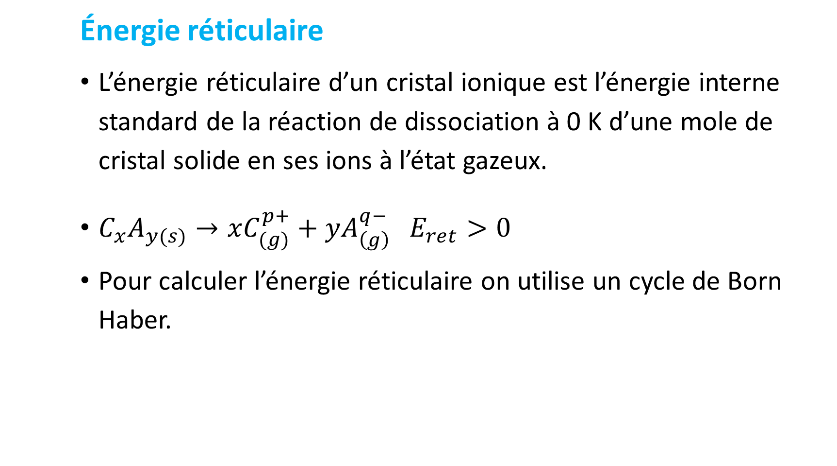
Énergie réticulaire
L’énergie réticulaire d’un cristal ionique est l’énergie interne standard de la réaction de dissociation à 0 K d’une mole de cristal solide en ses ions à l’état gazeux.
$C_{x}A_{y(s)}→xC_{(g)}^{p+}+yA_{\left(g\right) }^{q−}E_{ret}>0$
Pour calculer l’énergie réticulaire on utilise un cycle de Born Haber.

Slide 35
$$E_{R}=−∆_{f}H^{0}\left(NaCl\right)+E_{sub}(Na)+E_{ion}(Na)+E_{diss}({Cl}_{2})+E_{aff}(Cl)$$

Slide 36
TEMPERATURE DE FLAMME
Lors d'une réaction chimique, il y a souvent variation de température.
Si cette variation est trop brutale, on peut considérer qu'elle se fait de manière adiabatique. On peut alors définir deux températures particulières :
la température de flamme qui est la température atteinte par une réaction adiabatique à pression constante ;
la température d'explosion qui est la température atteinte par une réaction adiabatique à volume constant.

Slide 37
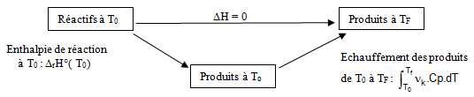
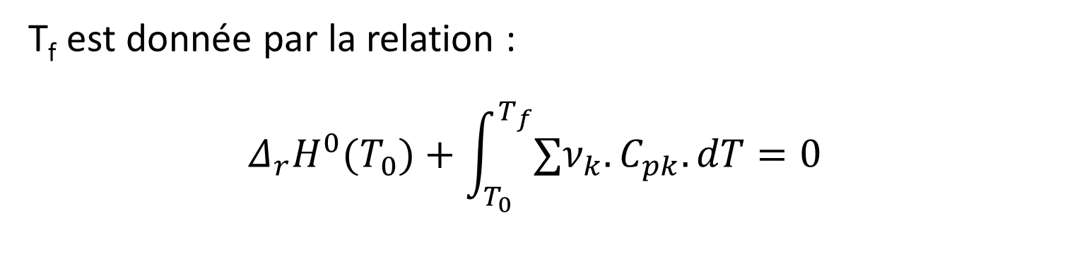
Pour calculer la température de flamme on utilise le cycle thermodynamique suivant:
T_{f} est donnée par la relation :
$$Δ_{r}H^{0}(T_{0})+\int_{T_{0}}^{T_{f}}{∑ν_{k}.C_{pk}.dT}=0$$

Slide 38
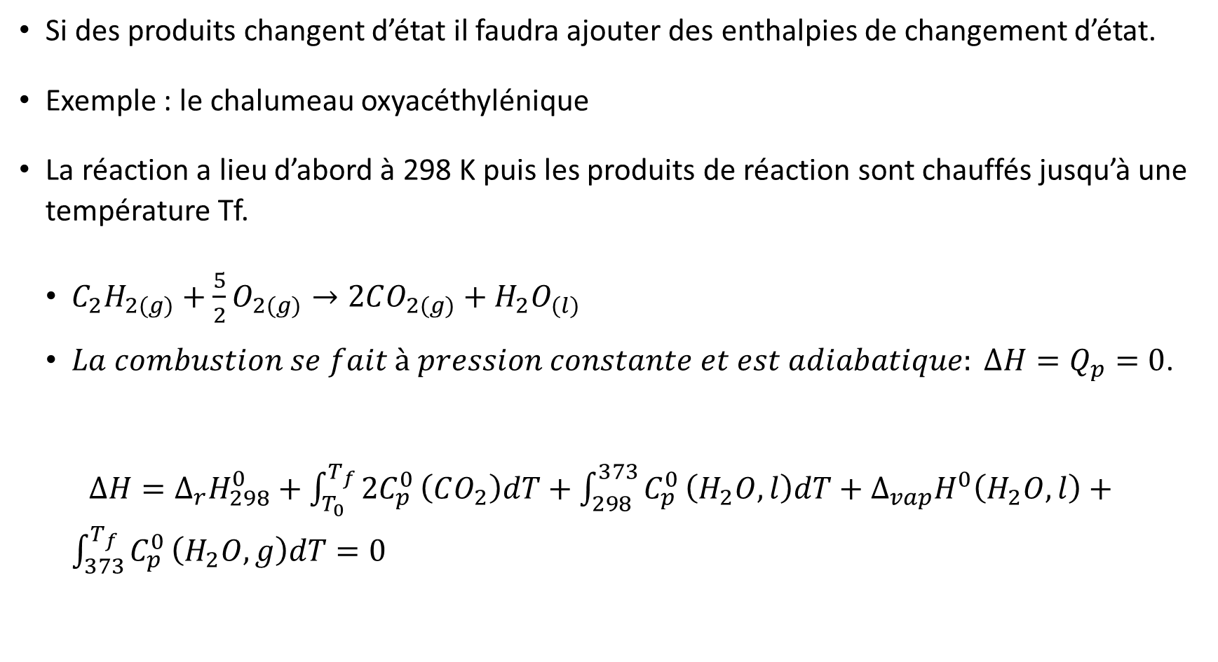
Si des produits changent d’état il faudra ajouter des enthalpies de changement d’état.
Exemple : le chalumeau oxyacéthylénique
La réaction a lieu d’abord à 298 K puis les produits de réaction sont chauffés jusqu’à une température Tf.
$C_{2}H_{2(g)}+\frac{5}{2}O_{2(g)}→2CO_{2(g)}+H_{2}O_{(l)}$
$La combustion se fait à pression constante et est adiabatique: ∆H=Q_{p}=0$.
$0∆H=∆_{r}H_{298}^{0}+\int_{T_{0}}^{T_{f}}{2C_{p}^{0}}\left(CO_{2}\right)dT+\int_{298}^{373}{C_{p}^{0}}\left(H_{2}O,l\right)dT+∆_{vap}H^{0}\left(H_{2}O,l\right)+\int_{373}^{T_{f}}{C_{p}^{0}}\left(H_{2}O,g\right)dT=0$

